Slide 1
Arrangeren met
Wikiwijs Maken
19-1-2016

Slide 2
Programma
Korte presentatie
Korte demo
Zelf aan de slag

Slide 3
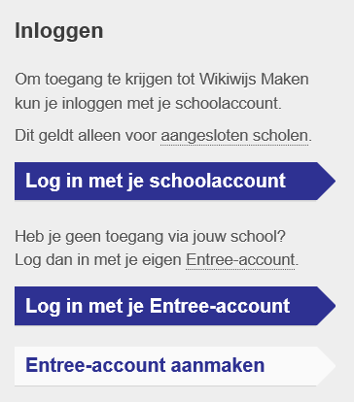
Wikiwijs Maken
School-/Entree-account en Wikiwijs profiel
Arrangement is opgebouwd uit contentelementen
Samenwerken
Tekst
Afbeelding, geluid, film
Interactieve vragen
Links, bestanden
Gezamenlijke omgeving
Op uitnodiging
Via link

Slide 4
Afspeelbaar op verschillende devices, laptop, iPad, Android tablet..
Wikiwijs Maken
Materiaal is bruikbaar voor mensen met de link
Beginnen ‘van scratch’ of o.b.v. kopie arrangement
Contentelementen toevoegen en wijzigen
Publiceren
Delen
Exporteren
Materiaal is:
vindbaar
Bruikbaar
Voor iedereen
T.b.v. het inlezen in elo’s (OpenEdu/Moodle, Dedact/Learnbeat, itslearning, Elerna.

Slide 5
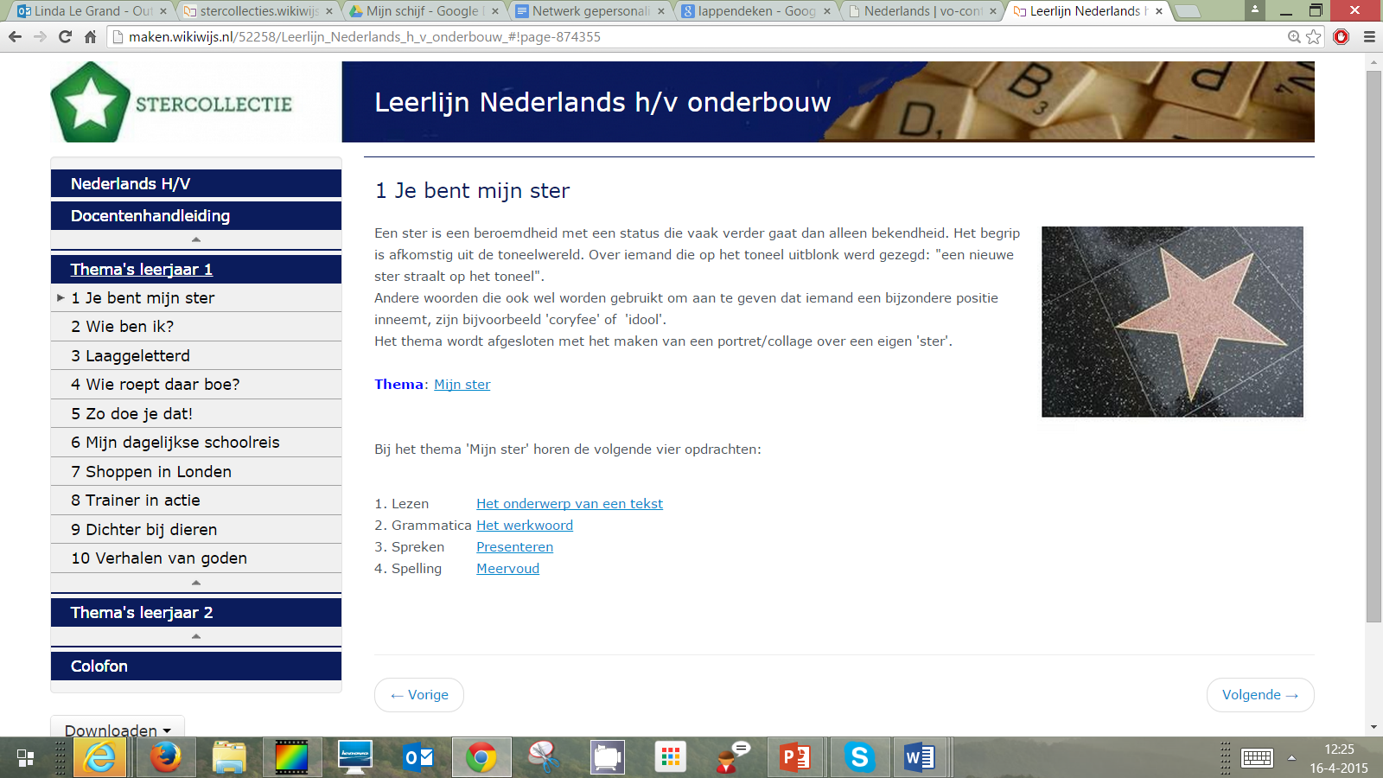

Slide 6
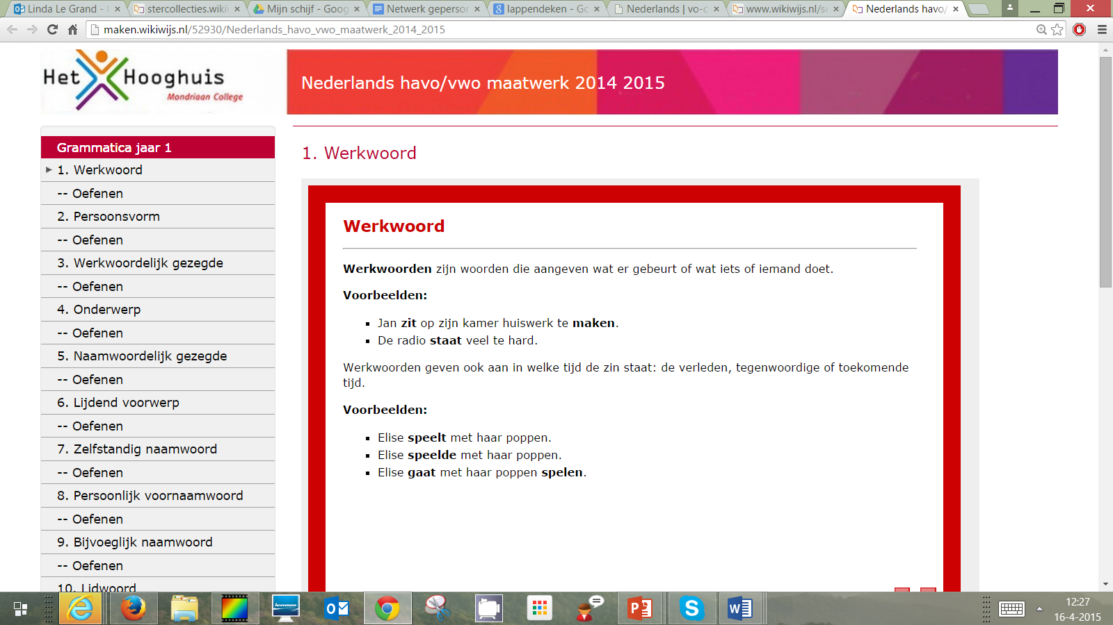

Slide 7
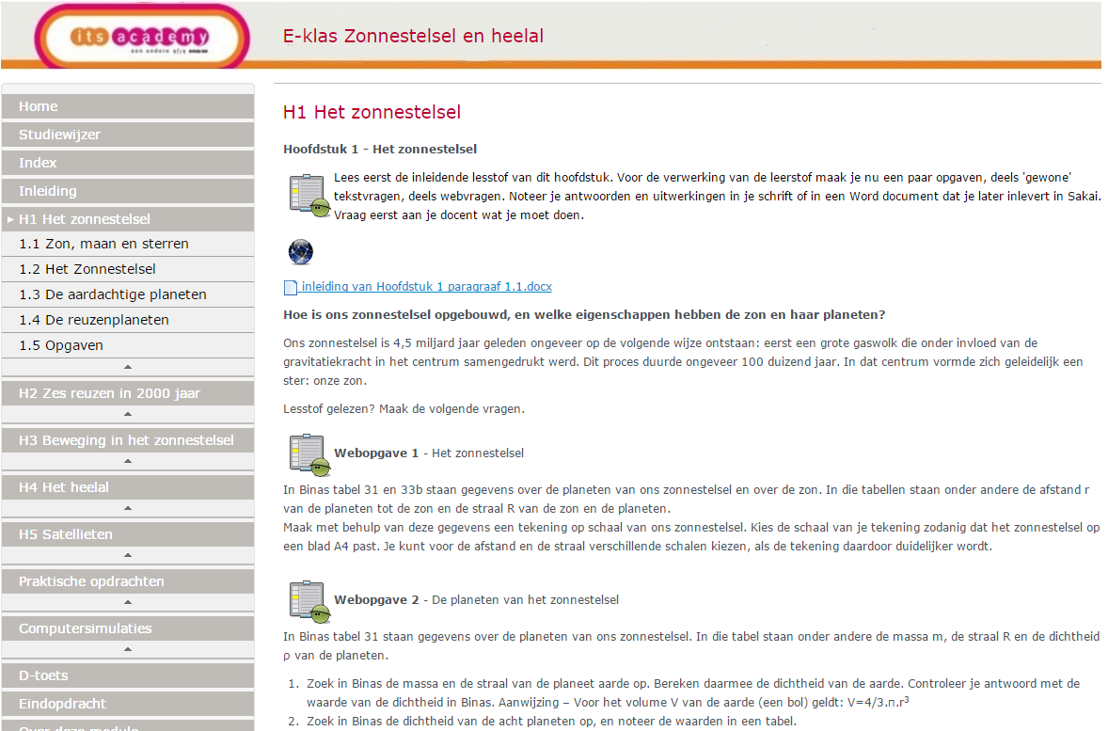

Slide 8
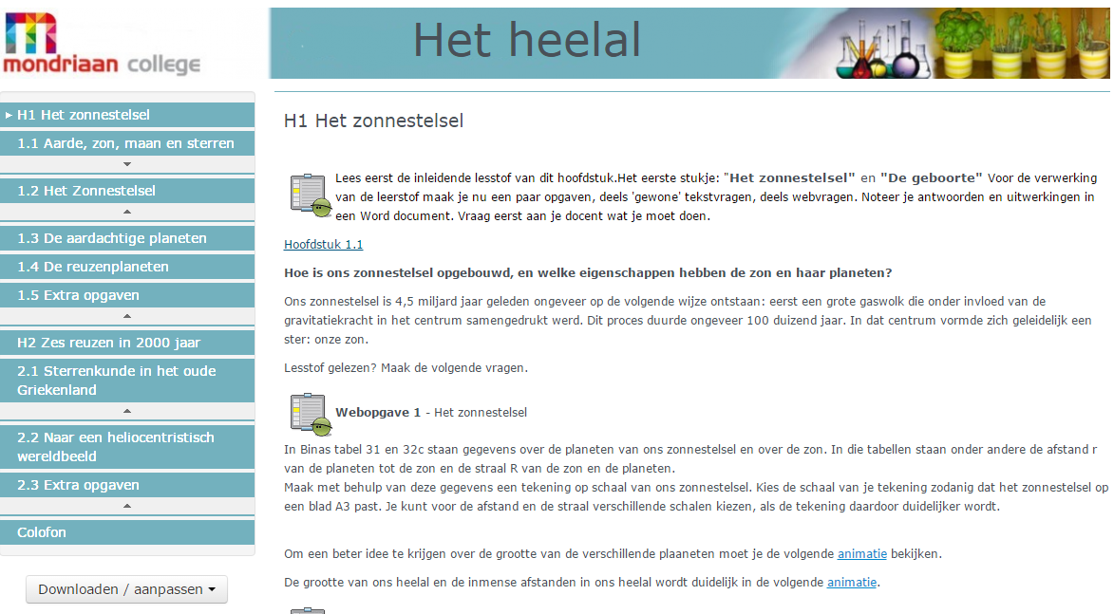

Slide 9
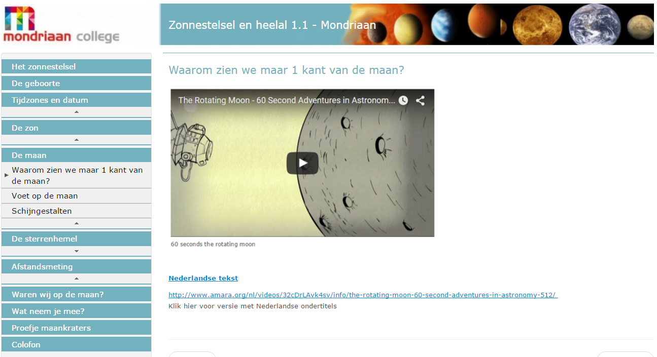

Slide 10
Workshop Wikiwijs Maken
http://maken.wikiwijs.nl/71166

